Slide 1
Как удвоить посещаемость интернет-магазина:
пошаговый план действий

Slide 2
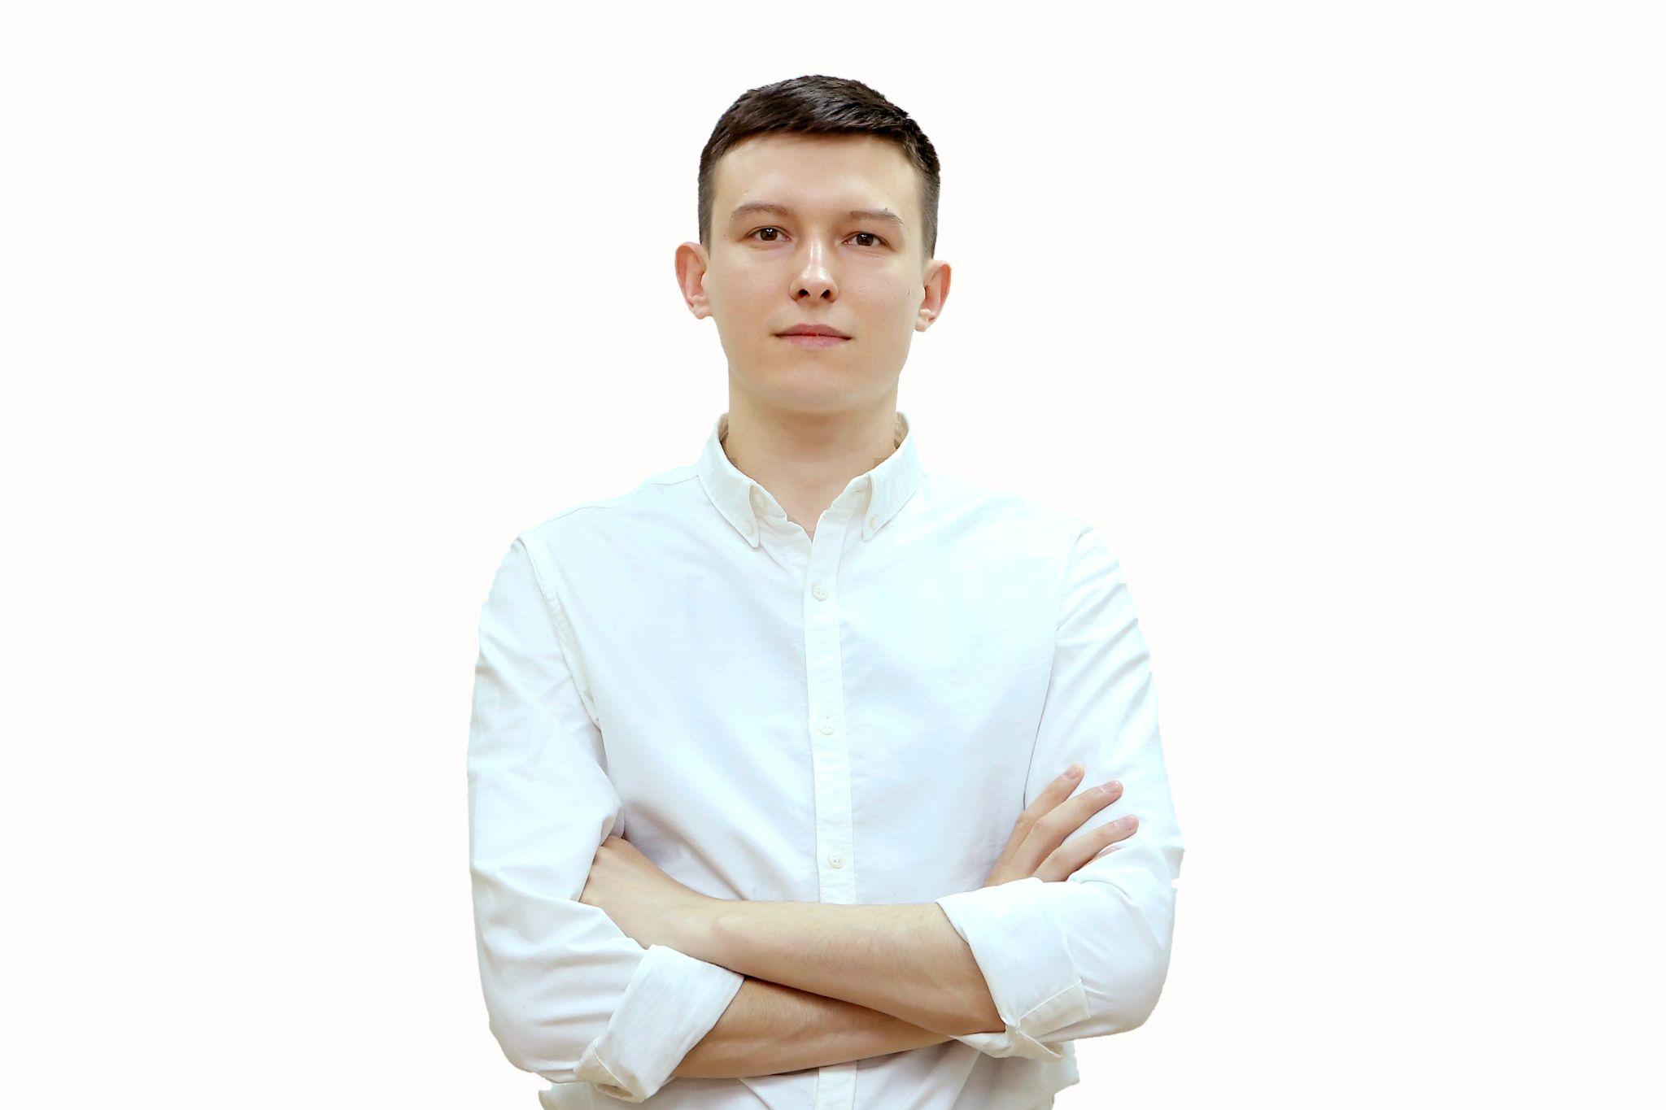
Плеханов Александр
опыт в SEO 8 лет
телеграмм @APlehanov

Slide 3
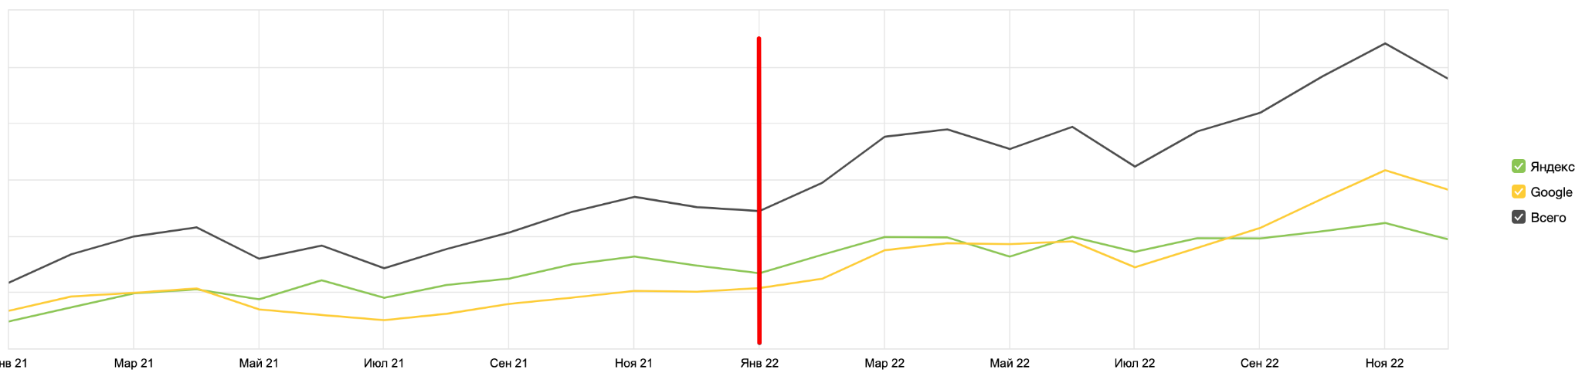
Сразу о результатах

Slide 4
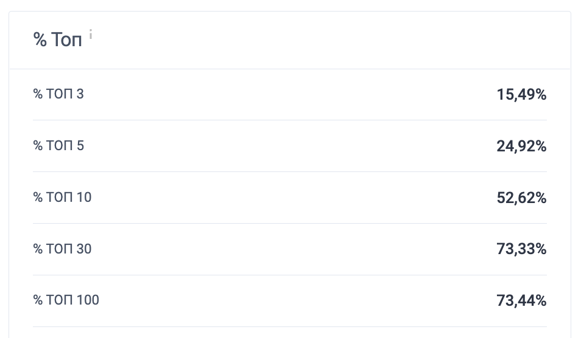
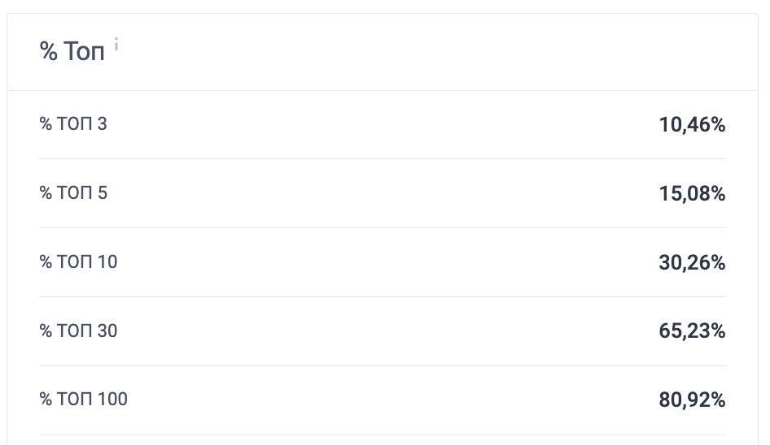
В ядре 980 запросов
Яндекс
Google

Slide 5
История проекта
Сначала был лендинг;
После успешного перезапуска лендинга решили делать сайт;
Поставил ТЗ на сайт и заказчик ушел на разработку;
Базовая оптимизация сайта, ТЗ на контент, пауза в проекте связанная с загрузкой в агентстве;
Работа других SEO специалистов;
В 2021 году частичное возвращение к работе, ежемесячные ТЗ:
техничка
ссылки
ТЗ на добавление товаров
ТЗ на контент
расширение структуры сайта, ресерч ниши, составление базового ядра под новые страницы (теговые + разделы).

Slide 6
2022 год - полноценная работа над проектом
Как мы построили инхаус команду проекта
Было:
менеджер проекта;
SEO, фриланс;
1 программист;
1 редактор + работа с биржей;
1 дизайнер;
внутренняя команда производства, отдел продаж и т.д.

Slide 7
2022 год - полноценная работа над проектом
Как мы построили инхаус команду проекта
Стало:
руководитель отдела ИМ;
постоянный SEO специалист;
команда программистов на аутсорсе
1 основной программист (подобрал аутсорс);
позиция главреда + плотная работа с биржей;
базовый линкбилдинг внутри компании
1 дизайнер;
внутренняя команда производства, отдел продаж и т.д.

Slide 8
Управление проектом
Назначить позицию руководителя проекта, передать соответствующие полномочия;
Назначить позицию главреда (отвечает за качество текстов и сроки);
Назначить позицию руководителя разработки (знает весь сайт);
Наладить еженедельные планерки по результатам - что было сделано, что будет сделано, какие проблемы и успехи;
Ежемесячные стратегические планерки с другими отделами:
разработка и корректировка стратегии;
подведение итогов месяца - что было сделано, что будет сделано, проблемы успехи;
выделение core-задач на месяц каждому отделу;
синхронизация отделов, проработка болей.

Slide 9
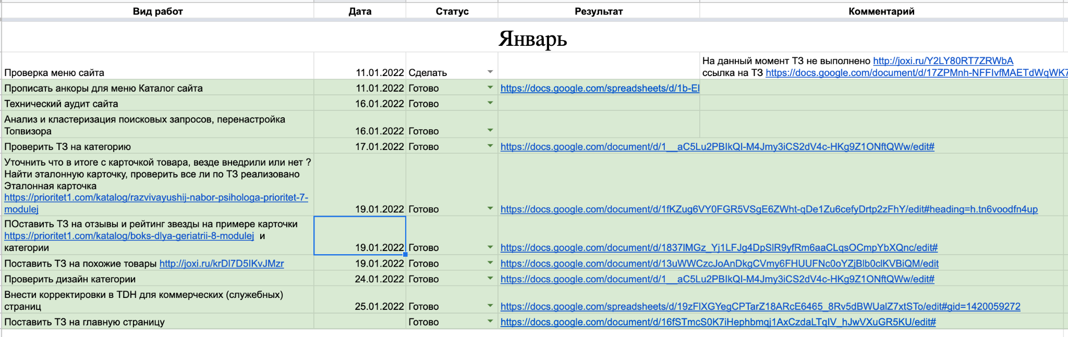

Slide 10
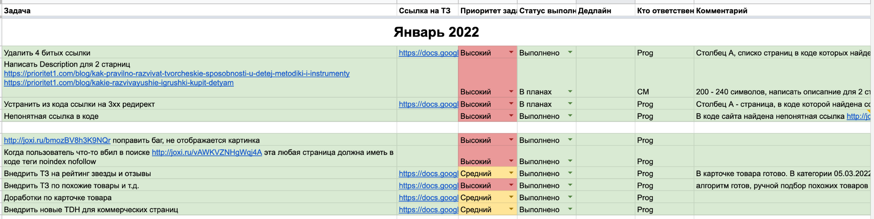

Slide 11
SEO-стратегия
Структура и семантика;
Техническое SEO;
Коммерческие факторы + доверие к сайту + товарное наполнение;
Проработка шаблонов;
Текстовая оптимизация;
Базовый линкбилдинг.

Slide 12
Структура и семантика

Slide 13
Структура и семантика
Цель - стать лидером в нише, а значит проработка всех кластеров, поэтапно
Мой подход:
подбор конкурентов: поисковая выдача, мегаиндекс + keys.so;
анализ текущей структуры, занесение всех разделов и подразделов в гугл таблицу;
анализ структур конкурентов, построение гибридной структуры в ручном режиме.

Slide 14
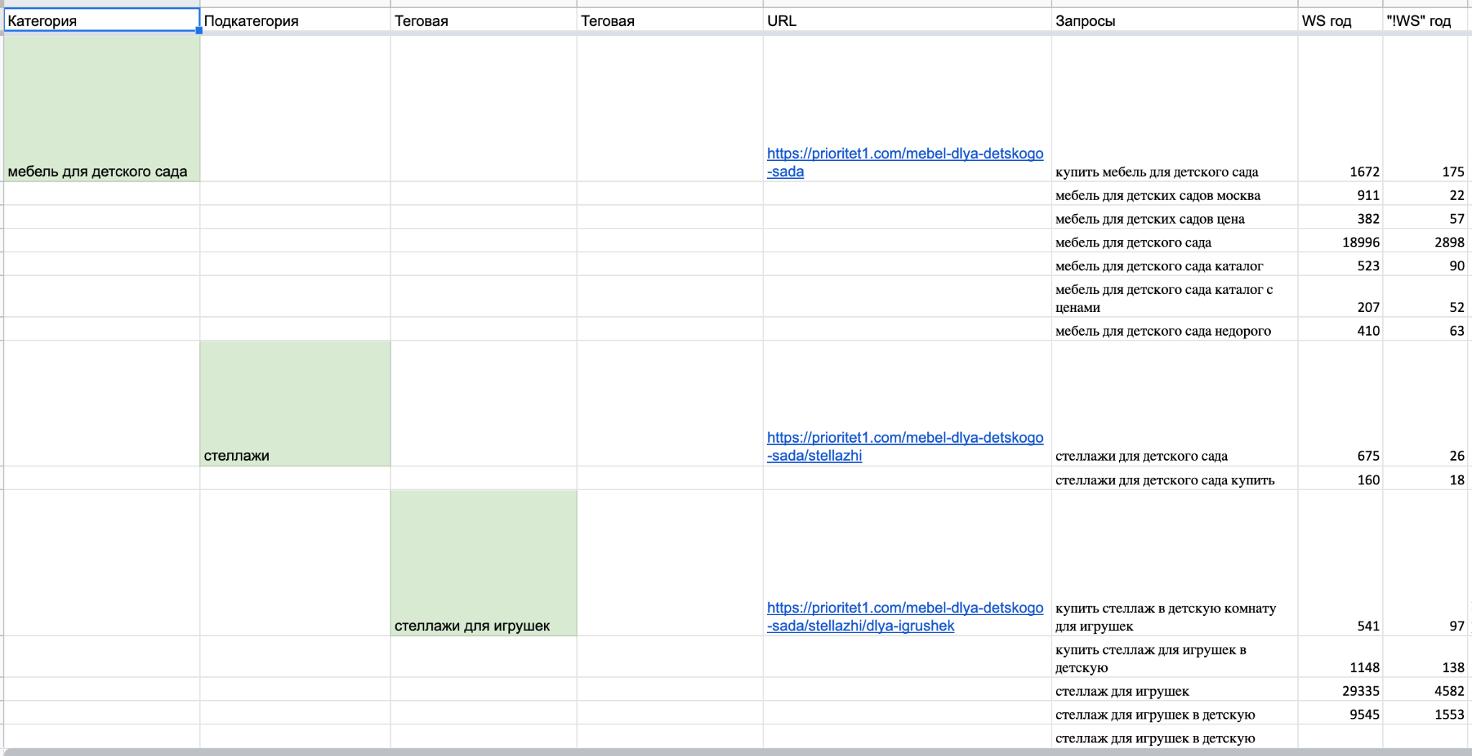

Slide 15
Структура и семантика
После того, как готова структура, пробивка категорий и теговых, подбор запросов:
берем маркерный ключ, например мебель для детского сада;
идем в вордстат, собираем запросы;
идем в keys.so, собираем запросы конкурентов;
удаляем дубликаты и неявные дубли;
снимаем частотки WS и “!WS”.
Важно: для старта, на мой взгляд, хватает только вордстата. В коммерции почти все запросы это:
маркер;
+ топоним;
+ цена;
+ купить;
+ недорого и т.д.
Итого для одной страницы хватает примерно 5 запросов, чтобы понять нужно делать страницу или нет.

Slide 16
Структура и семантика
А как же фразы с хвостами, типа полка для ПОДЕЛОК ? Это все берется из структур конкурентов и фильтров. Таким образом не тратиться время на чистку сотен тысяч ключей и их кластеризацию.

Slide 17
Техническое SEO

Slide 18
Вебмастерские, индексация страниц, robots и sitemap
Парсим сайт screaming frog:
ищем все страницы с гет-параметрами, закрываем от индексации (rel=canonical, meta robots noindex nofollow, noindex follow);
ищем дубликаты - убираем через 301 редирект;
ищем http страницы, удаляем их из кода;
ищем 404 и ссылки на 301 редирект, убираем из кода - удаляем или меняем на 200 ОК страницы;
устраняем циклические редиректы и др. ошибки.
Настройка динамического sitemap.xml;
Настройка robots.txt: закрываем все тех. разделы (например поиск по сайту), закрываем все страницы с гет-параметрами, пагинацию не закрываем, открываем доступ к картинкам стилям и скриптам;

Slide 19
Вебмастерские, индексация страниц, robots и sitemap
Закрыть от индексации ссылки на вспомогательные страницы и страницы с гет-параметрами. Пример страницы сортировки; Их почти всегда делают через гет-параметры, тегом a href, но для этого есть тег button.
Вебмастерские
настройка региональности;
настройка быстрых ссылок;
Указать путь к карте сайта и т.д.;
ВАЖНЕЙШИЙ пункт - поиск малоценных и малополезных страниц. Как правило это карточки товара.

Slide 20
Как избавиться от малополезных страниц
Провести анализ карточек товара, составить идеальный шаблон карточки;
Проработать первый экран, провести анализ конкурентов, определить важные элементы;
Проработать максимально полные характеристики;
Проработать шаблон описания: основные выгоды товара, плюсы, что входит в комплект. Примерно 2 тысячи символов в зависимости от ситуации.
Заполнение отзывов;
Блок вопрос-ответ о полной информации о гарантиях, оплате, доставке и т.д.;
Проработать блок с перелинковкой “похожие товары”, выгодные комплекты и т.д.;
Смотрим шапку - если очень много ссылок, убираем ссылки, под которые нет спроса;
Тестируем вывод меню через JS;
Альтернативный вариант - noindex follow для карточек, под которые нет спроса;
Смотрим подвал - удаляем лишние ссылки. Часто пихают ссылки из каталога, что не имеет смысла, так как лучше менюшку закреплять при скролле.

Slide 21
Настройка индексации контента
Посмотреть сохраненную копию в яндексе, посмотреть через search console как гугл видит страницу;
Незаменимый инструмент - плагин Web Developer для хрома:
отключаем JS, смотрим страницу, как она отображается, все важные блоки должны быть на странице;
далее отключаем JS и CSS и смотрим что у нас вообще в коде страницы есть:
смотрим какие блоки есть, какие тексты, может быть что-то скрыто или много лишнего кода;
смотрим чтобы все кнопки были button, а не a href;
смотрим чтобы фильтрация была не через a href (ну или наоборот, если используете SEO умного фильтра);
cмотрим анкоры, например в превью товара на листинге ссылка должна быть из названия, а характеристики не были ссылкой;
очень важно - смотрим чтобы не было дублированного меню. Есть примеры, когды на странице 3 меню - десктоп, мобайл и еще дубль меню сбоку над фильтром.

Slide 22
Скорость загрузки и адаптив
Скорость загрузки:
смотрим page speed insight, определяем основные проблемы (десткоп и мобайл);
данные по search console;
screaming frog + api page speed - выгружаем показатели;
все отдаем программистам, они разберуться =).
Адаптив:
руками проверяем через правая кнопка мыши + просмотр кода, выбираем телефон;
руками со своего телефона;
search console - показывает на каких страницах есть ошибки;
выписываем все в докс - отдаем на правки.

Slide 23
Микроразметка
Product + offer + aggregate rating в карточки товара;
Тестируем product в листинг + aggregate rating (если вывели звезды + отзывы), но делаем aggregate offer;
Article + aggregate rating для статей, в статьи выводим отзывы и звезды;
Organization на главную;
Хлебные крошки;
FAQ - можно в карточки, в листинги, в статьи;
Микроразметка для соцсетей.

Slide 24
Коммерческие факторы + доверие к сайту + товарное наполнение

Slide 25
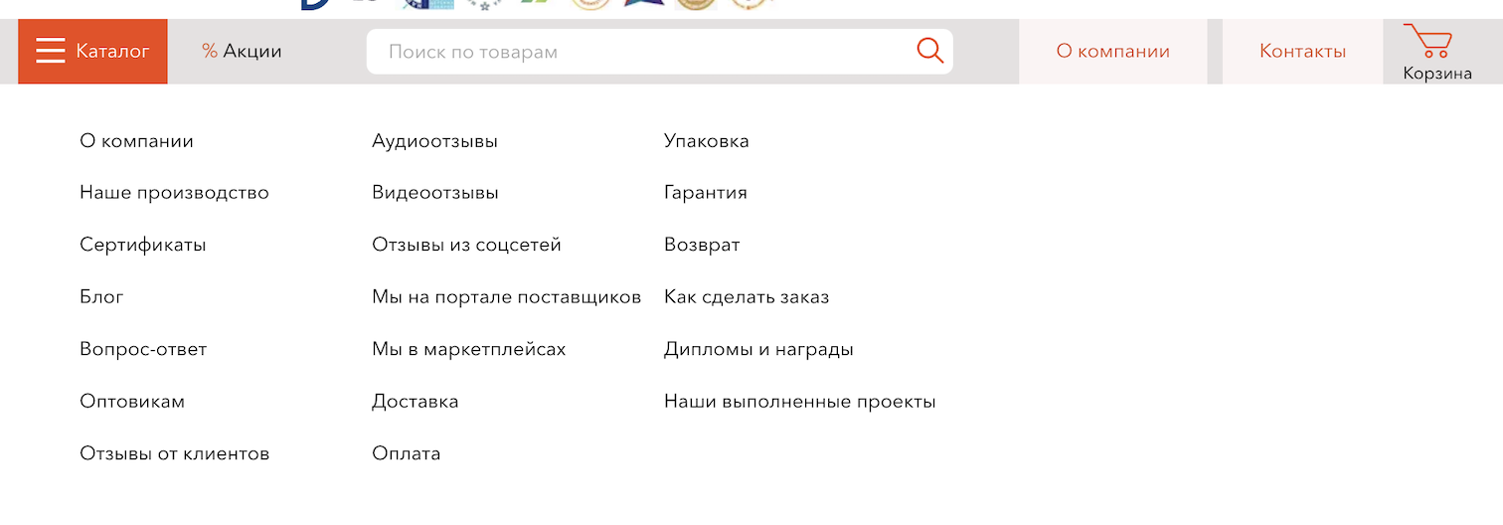
Коммерческие факторы + доверие к сайту
Контакты, телефоны, цены, время работы и т.д.

Slide 26
Товарное наполнение
Определиться с количеством товаров на листинге, от 30 и выше. В разных листингах может быть разное количество товаров;
Важно заполнить полный первый листинг товаров, чтобы не было такого что у нас 10 товаров, а у конкурентов 30;
Кратный рост сайта напрямую зависит от кратного роста количества товаров, так как мы можем создать больше теговых под НЧ и СЧ спрос;
Проверить чтобы не было одинаковых листингов. Пример: мебель содержит только диваны. Если создать теговую Диваны и там разместить те же товары что и в мебели будет дубль.

Slide 27
Проработка шаблонов

Slide 28
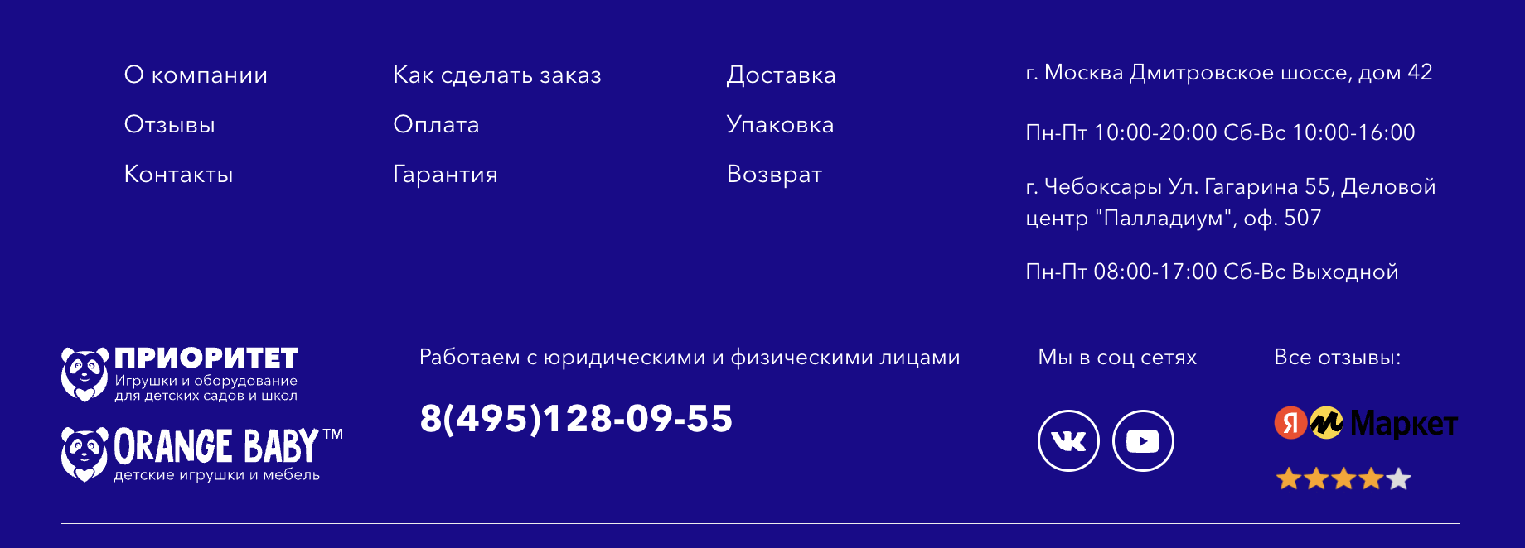
Шапка и подвал
Шапка сайта - смотрим ozon, яндекс маркет, эльдорадо и др. топ сайты. Шапка при скроле должна цепляться;
Подвал, также ориентируемся на топы, но не выводим кучу ссылок.

Slide 29
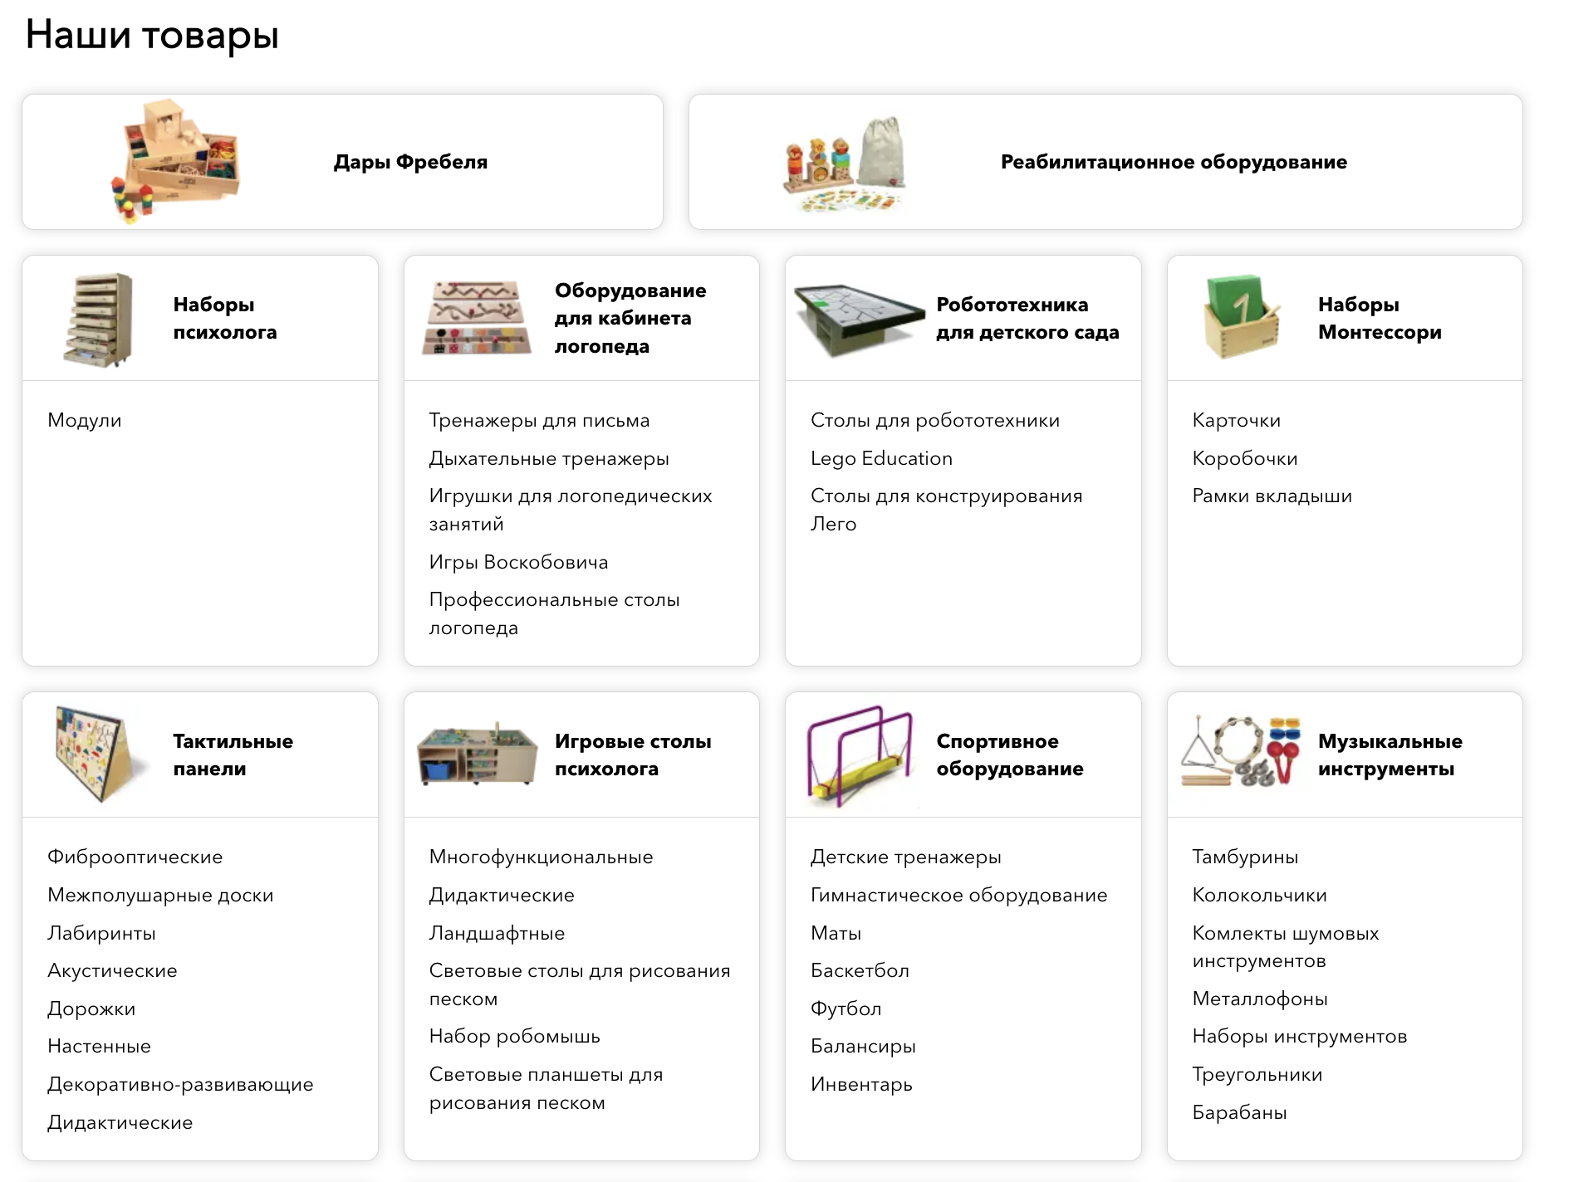
Главная страница
Смотрим ТОПы + сайты лидеры ozon, Мвидео и т.д.;
Выводим ссылки на релевантные товары, которые хотим продать, а также хиты, новинки и т.д.;
Выводим статьи, новости, видео, текст о компании и иные важные блоки;
Выводим ссылки на самые важные категории и подкатегории. Ориентир - приоритеты компании и спрос.

Slide 30
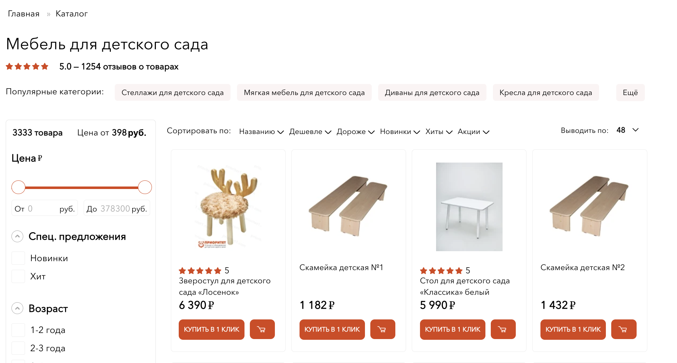
Листинги
На первом экране всегда хлебные крошки, теги и чтобы всегда сразу было видно товары;
Выводим суммарный рейтинг звезды и количество отзывов;
Превью товаров, сортировки, фильтр;
В конце SEO-текст, блок вопрос-ответ и примерно 5 последних отзывов.

Slide 31
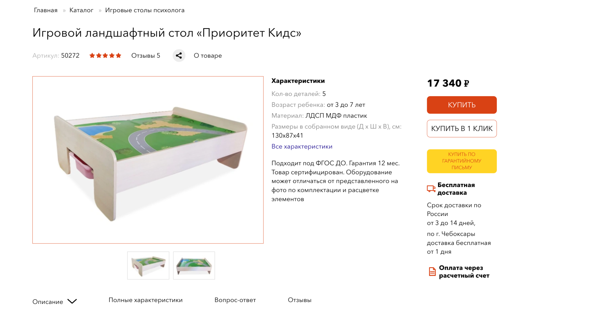
Карточки товара
На первом экране примерно хлебные крошки, Н1, 5 фото товара, цена, кнопки, важные характеристики, доп информация о доставке, оплате;
Табы - описание, полные характеристики, вопрос-ответ, отзывы и другие;
В конце блок с перелинковкой на похожие, рекомендуемые товары, выгодные комплекты.

Slide 32
Блог
Основной заголовок;
Текст подводка к статье с ключевым словом;
Оглавление;
Рейтинг звезды по статье, время на чтение, дата публикации, количество просмотров, кнопки на шаринг в соцсети;
Автор + страница автора;
Удобная верстка текста:
читаемые абзацы, по 5 строк примерно;
нумерованные и маркированные списки;
блоки с фото и видео и т.д.
Из текста ссылки на релевантные статьи, товары и категории, можно дизайном;
Вопрос-ответ;
Выводы по статье;
Возможность оставить рейтинг и комментарий. На комментарии отвечаем;
В конце рекомендуемые статьи.

Slide 33
Текстовая оптимизация

Slide 34
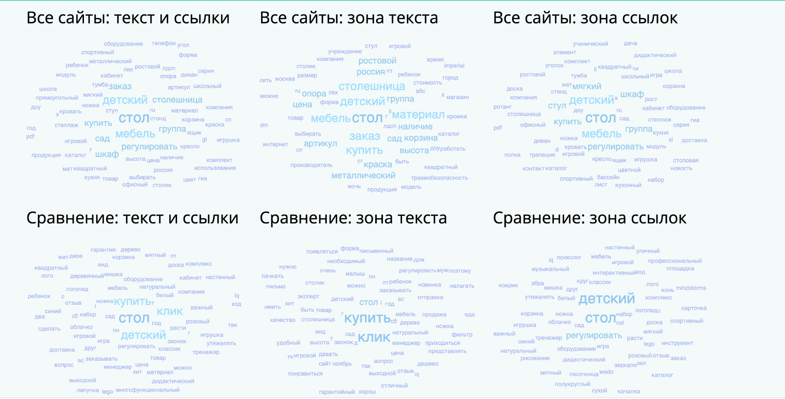
Текстовая оптимизация
Смотрим облака релевантности, miratext. Смотрим чему релевантна каждая конкретная страница сайта, сравниваем с конкурентами;
Важный пункт - меню и сквозные блоки. Если в меню будет переспам, это проблема. Анкоры в меню нужно править, чтобы не было переспама.

Slide 35
Текстовая оптимизация
Сделать шаблон Title для карточек и листингов;
Сделать шаблон Description для карточек и листингов;
H1 - прописываем руками, смотрим на спрос;
Сделать шаблоны alt для изображений;
Сделать шаблон для названия изображений;
Самый важный пункт в оптимизации листингов - правильные названия товара под основной ключ, сначала просто без аналитики, это сразу дает результат;
SEO тексты + вопрос-ответ в листинги:
вопрос-ответ тестируем, собираем у конкурентов
SEO текст делал так:
just-magic акварель-генератор для поиска LSI;
примеры конкурентов;
описываем о чем писать + примеры + указываем какие LSI вписать в текст.

Slide 36
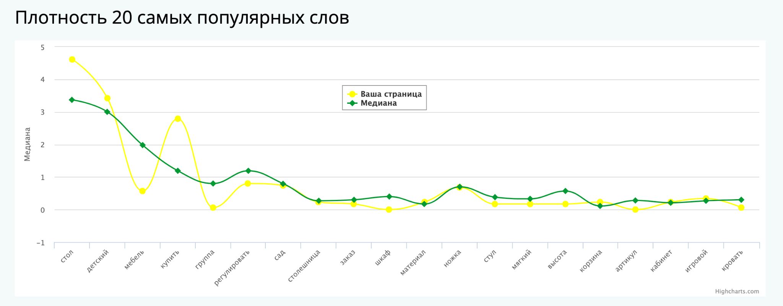
Текстовая оптимизация
После того как названия товаров вывели под основной ключ, делаем текстовую аналитику:
любой текстовый анализатор, смотрим шаблоны на перекосы, правим;
miratext + megaindex анализ текста - нужно найти важные фразы и их плотность для каждого листинга.

Slide 37
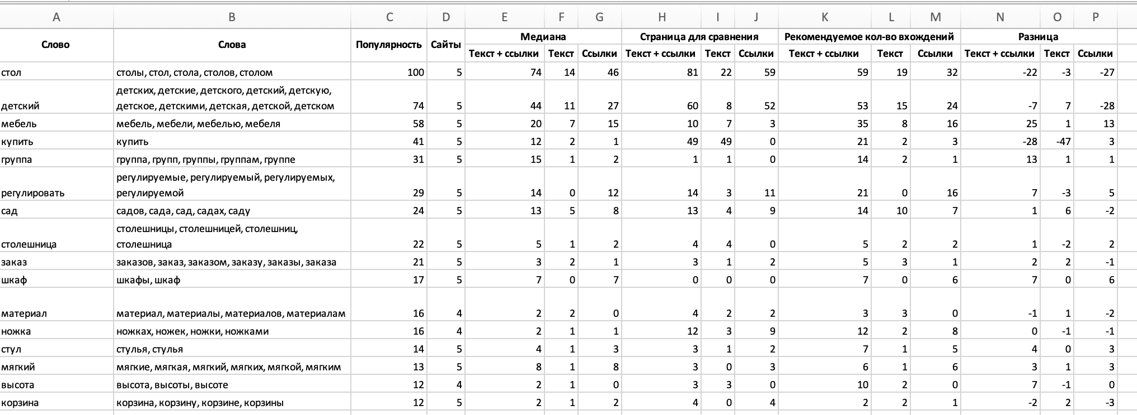
Текстовая оптимизация, выгрузка miratext

Slide 38
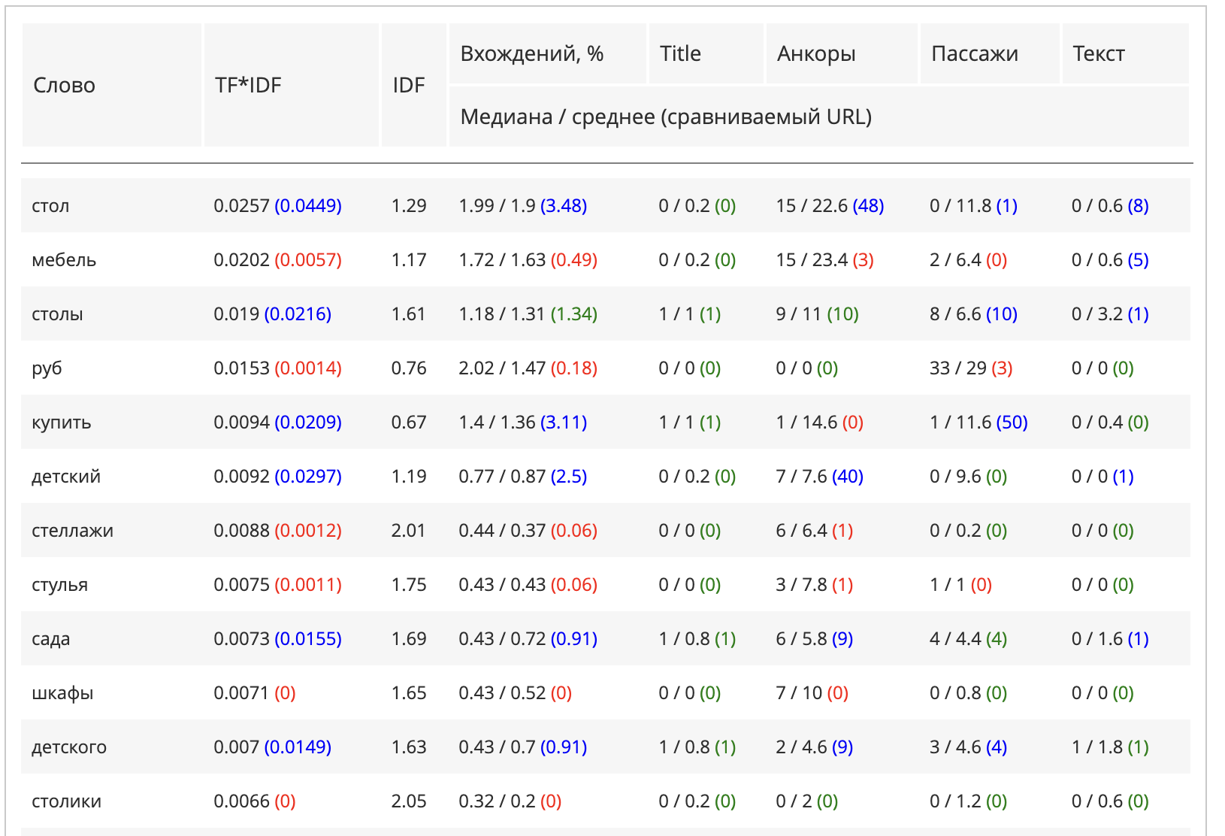
Текстовая оптимизация, мегаиндекс анализ текста

Slide 39
Базовый линкбилдинг

Slide 40
Базовы линкбилдинг
Крауд-маркетинг;
Сабмиты;
Миралинкс.

Slide 41
Дальнейшие планы

Slide 42
Планы
Продолжение расширение структуры сайта;
Качественная проработка блога, внедрение нового шаблона;
Проработка текстовой релевантности;
Более тщательный подход к линкбилдингу.

Slide 43

Спасибо за внимание!
Плеханов Александр
телеграмм @APlehanov

